Slide 1
C9930, 8. lekce, 7. 5. 2020
Hartreeho metoda SCF: dokončení,
Slaterovy determinanty
Lowe, Quantum Chemistry, Kapitola 5:
5-6, 5-3 (v tomto pořadí)

Slide 2
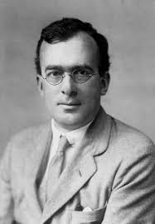
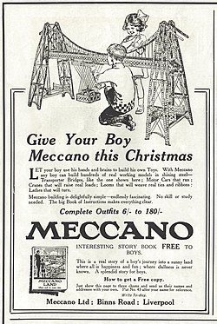
5-6 Hartreeho metoda selfkonzistentního pole
(Hartree SCF)
Douglas Rayner Hartree (1897 –1958)

Slide 3
Následující dva snímky v přednášce nebyly komentovány.
Jejich obsah komentuji přímo na jednotlivých snímcích.

Slide 4
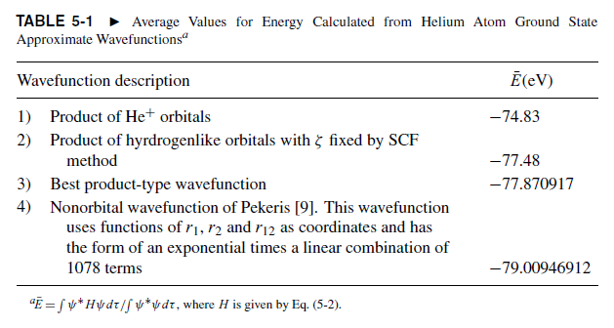
Problém započtení interakce dvojice elektronů v atomu He (1s²)
V přednášce jsme z této tabulky uvedli první hodnotu, jako hodnotu získanou se započtením repulze pro neoptimalizované, „raw“ orbitaly iontu typu vodíku.
Další výsledky ilustrují, jak blízko k experimentální hodnotě z přednášky (–79.0143) se lze dostat, a co to stojí.

Slide 5
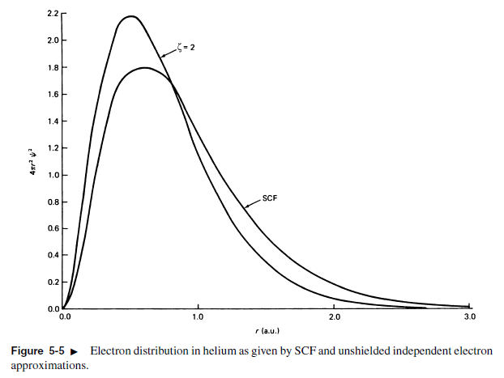
Tento obrázek pro atom He porovnává vstupní a výstupní orbital precedury SCF.

